Slide 1
La transformation cyber de la guerre
Université de Toulouse Capitole
13 janvier 2013

Slide 2
Andromaque : La guerre de Troie n’aura pas lieu, Cassandre !
Cassandre : Je te tiens un pari, Andromaque.
J. Giraudoux,
La guerre de Troie n’aura pas lieu,
Acte 1 scène 1

Slide 3
Intro
Cyber Pearl Harbour? Cyber Armageddon ?
Cyberwar will not take place ?
Deux thèses contradictoires
La guerre est morte, et pourtant elle continue d’exister

Slide 4
Si la guerre doit faire des morts et qu’il n’y a pas de cybermorts, faut-il en conclure qu’il n’y a pas de cyberguerre ?
Il y a une cyberconflictualité dans le cyberespace
I Grille d’analyse stratégique du cyberespace
II Comprendre comment le cyber est à l’œuvre dans la guerre
III Comment le cyberespace est déjà devenu un lieu de cyberconflit

Slide 5
I Le Rubik’s cube de l’analyse cyberstratégique
1/ Les trois couches du cyberespace
2/ Les trois types de cyberagression
3/ Les trois types d’acteurs

Slide 6
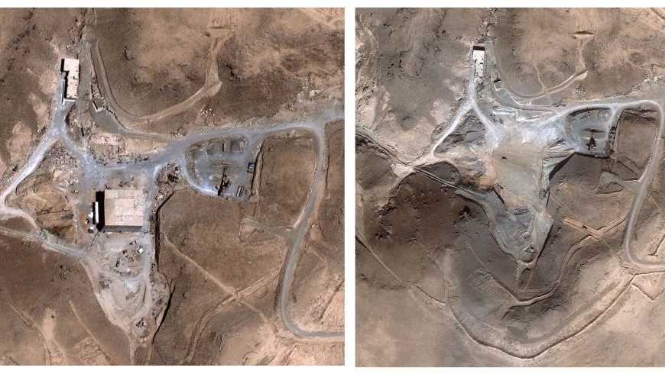
II Le cyber dans la guerre
1/ Le cyber dans les opérations
Kossovo 99
Syrie 2007
Géorgie 2008
FIAS 2012

Slide 7
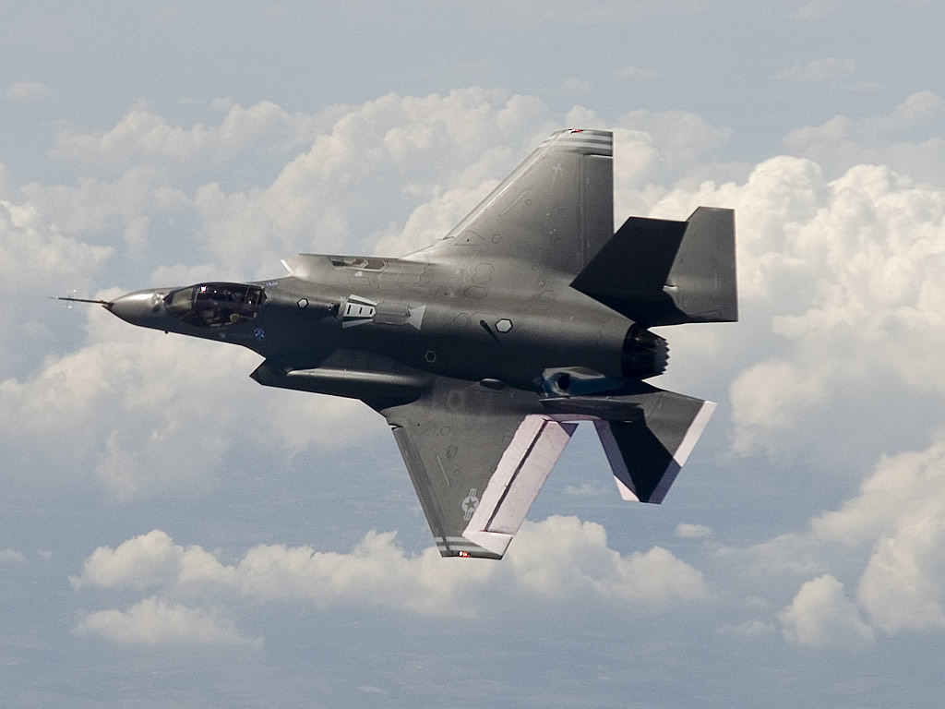
II Le cyber dans la guerre
2/ Le cyber dans les capacités
3/ Vers de nouveaux type de cyberattaques ?
F 35
Drones

Slide 8
III La guerre dans le cyberespace
Triple critère de Rid
Surtout, létalité
1/ Changement de la conflictualité
2/ Rôle du cyberespace dans les conflictualités contemporaines
3/ Vers de nouvelles cyberconflictualités ?

Slide 9
Conclusion
Perception de la guerre
Qu’est-ce qu’une rupture stratégique ?
D’un inconnu inconnu à un inconnu connu

Slide 10
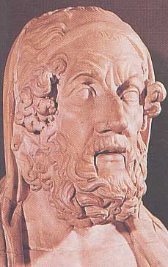
Excipit
Retour à Giraudoux, retour à Troie.
Homère peut parler

